Slide 2
Repeat after me!

Slide 3
Hello, our little friends.

Slide 4
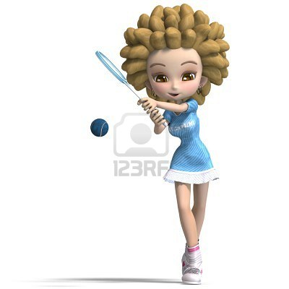
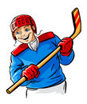
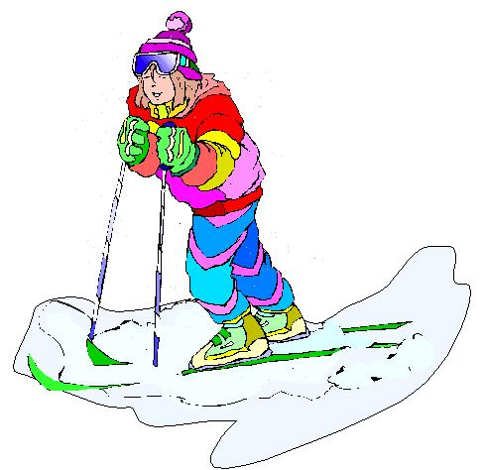

Slide 12
Ask me questions.

Slide 13
Let’s play our friends!

Slide 14
Do you know the ABC?

Slide 15
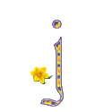

Slide 16
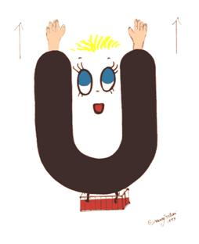

Slide 20
skate swim basketball please speak Ann parrot hat

Slide 21
Hometask
с. 24 урок 28 (раб. тетр.)
рисунок «Спрятанные буквы»
выучить все буквы

